Slide 1
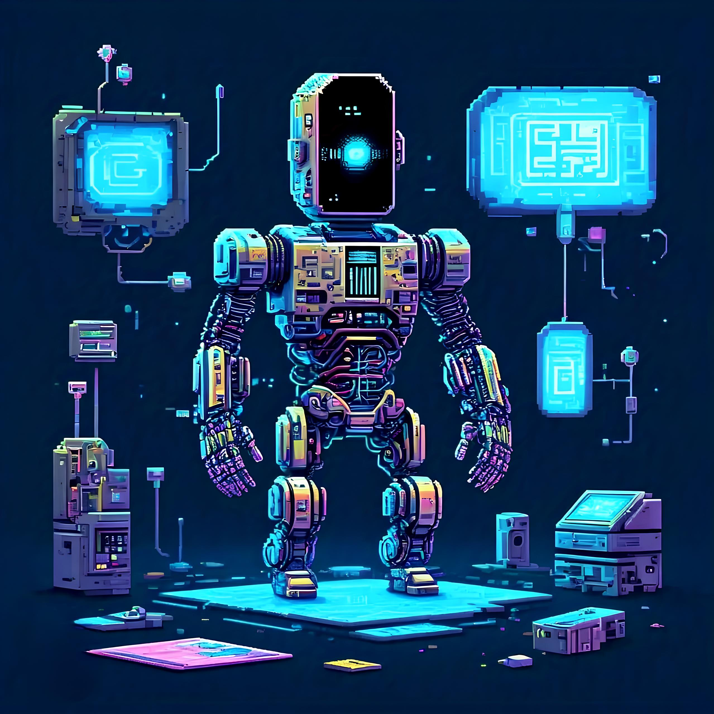
Code
breakers
A Era da Mente Artificial
Rafael Souza

Slide 2

INTELIGÊNCIA ARTIFICIAL
Entenda melhor seu funcionamento na prática
A Inteligência Artificial (IA) é uma área da tecnologia que busca criar máquinas e sistemas capazes de realizar tarefas que normalmente exigem inteligência humana. Isso inclui aprender com experiências, reconhecer padrões, tomar decisões e até entender e responder à linguagem humana.
A IA funciona através de algoritmos que processam grandes quantidades de dados para identificar padrões e tomar decisões. Esses sistemas aprendem a partir de exemplos (machine learning) ou seguem regras programadas (sistemas baseados em lógica).
Neste Ebook, exploraremos as principais ramificações da IA, mostrando como ela está presente em diversos aspectos de nossas vidas e setores da economia. Desde algoritmos que criam imagens até sistemas que dirigem carros sozinhos, a IA está moldando um futuro mais eficiente e conectado.

Slide 3
01
Visão Computacional

Slide 4
VISÃO COMPUTACIONAL
A Inteligência que Enxerga
Visão computacional é o campo da IA que ensina as máquinas a interpretarem e entenderem imagens e vídeos. Com ela, os sistemas conseguem identificar objetos, pessoas e até mesmo entender contextos visuais.
Aplicativos como reconhecimento facial, diagnósticos médicos por imagem e sistemas de segurança utilizam visão computacional. Esses sistemas analisam milhões de dados visuais para aprender a reconhecer padrões, tornando-se cada vez mais precisos.

Slide 5
02
IA Generativa

Slide 6
IA GENERATIVA
Criando Conteúdos a Partir do Nada
IA generativa é uma tecnologia que cria conteúdo original, como textos, imagens, músicas e vídeos. Ela usa modelos de aprendizado profundo treinados em grandes volumes de dados para gerar resultados inovadores.
Ferramentas como ChatGPT e DALL-E são exemplos de IA generativa, permitindo desde a produção de conteúdo criativo até a automação de tarefas criativas em publicidade, design e entretenimento.

Slide 7
03
Processamento de Linguagem Natural (PLN)

Slide 8
PROCESSAMENTO DE LINGUAGEM NATURAL
Entendendo o que Dizemos
PLN é a área da IA focada em compreender, interpretar e gerar linguagem humana. Seu objetivo é permitir que máquinas interajam conosco em nossa própria linguagem.
Assistentes virtuais como Siri e Alexa, sistemas de tradução automática e até chatbots de atendimento ao cliente dependem do PLN para funcionar de maneira eficaz.

Slide 9
04
Aprendizado de Máquina

Slide 10
APRENDIZADO DE MÁQUINA
O Cérebro da Inteligência Artificial
Aprendizado de máquina (ou Machine Learning) é a tecnologia que permite que sistemas aprendam e melhorem com a experiência, sem serem explicitamente programados para isso.
Ele está presente em recomendações de filmes no streaming, sistemas de detecção de fraudes bancárias e até em previsões meteorológicas, oferecendo soluções cada vez mais personalizadas e precisas.

Slide 11
05
Robótica Inteligente

Slide 12
ROBÓTICA INTELIGENTE
Máquinas que Fazem e Pensam
A robótica inteligente combina algoritmos de IA com robôs, permitindo que eles realizem tarefas complexas com autonomia. Isso inclui desde linhas de produção industriais até exploração espacial.
Robôs que realizam cirurgias, drones de entrega autônomos e até mesmo aspiradores de pó inteligentes são resultados diretos dessa tecnologia.

Slide 13
06
IA em Redes Neurais

Slide 14
IA EM REDES NEURAIS
Inspirada no Cérebro Humano
Redes neurais artificiais são modelos de IA inspirados no funcionamento do cérebro humano. Elas processam dados de forma interconectada para resolver problemas complexos.
Reconhecimento de voz, diagnósticos médicos e sistemas de previsão econômica são exemplos de áreas que utilizam redes neurais para gerar resultados precisos.

Slide 15
Agradecimentos

Slide 16


OBRIGADO POR LER ATÉ AQUI
Este Ebook foi gerado por IA, e diagramado por humano. Produzido ao longo do curso “CAIXA - IA Generativa com Microsoft Copilot” na DIO.
Esse conteúdo gerado para fins didáticos reforça a capacidade da inteligência artificial que, em conjunto com a mente humana, torna-se possível produzir projetos completamente únicos de forma mais eficiente.
https://github.com/rafaelsouzapinto/prompts-recipe-to-create-a-ebook

